Slide 1

Pemrograman mobile web
8 – Progressive Web App

Slide 2

Progressive Web App membuat sebuah aplikasi web terasa sama dengan aplikasi asli (native) di smartphone dan desktop
Fitur-fitur yang membuatnya terasa sama adalah adanya :
Push notification
GPS
Camera
Dll
Aplikasi web ini juga dapat di-install layaknya aplikasi native. Gambar-gambar dan file-file yang sering dipakai akan disimpan di smartphone sehingga waktu muatnya jauh lebih cepat

Slide 3
Beberapa contoh aplikasi web yang dapat di-install adalah :
YouTube
Twitter
Tokopedia
Aplikasi-aplikasi di atas dapat di-install tanpa perlu menggunakan :
Google Play Store
Apple Store atau
Microsoft Store
PWA menjadikan coding anda menghasilkan 3 aplikasi yaitu :
Aplikasi web (browser)
Aplikasi mobile (Android & iOS)
Aplikasi desktop (Windows, Linux, MacOS)
PWA dapat berfungsi tanpa koneksi internet, sejauh file-file yang diperlukan ada di smartphone
PWA hanya pelengkap sebuah aplikasi web
Anda harus membangun aplikasi web terlebih dahulu, sebelum menambahkan PWA

Slide 4
Kebutuhan sistem
Perlu diketahui bahwa aplikasi PWA hanya berfungsi pada protokol HTTPS, bukan HTTP
Jadi anda butuh sebuah hosting / VPS / cloud VPS yang sudah memiliki SSL untuk implementasinya. Apabila tidak, maka browser tidak akan mengaktifkan PWA tersebut
Ada 1 pengecualian : untuk localhost, browser akan tetap mendukung aplikasi PWA walaupun tanpa HTTPS

Slide 5
browser
Adapun browser-browser yang mendukung PWA adalah :
Google Chrome
Apple Safari
Mozilla Firefox
Microsoft Edge
UC Browser (Android)
Opera
Samsung Internet

Slide 6

Browser yang tidak mendukung PWA adalah :
Internet Explorer
Opera Mini

Slide 7
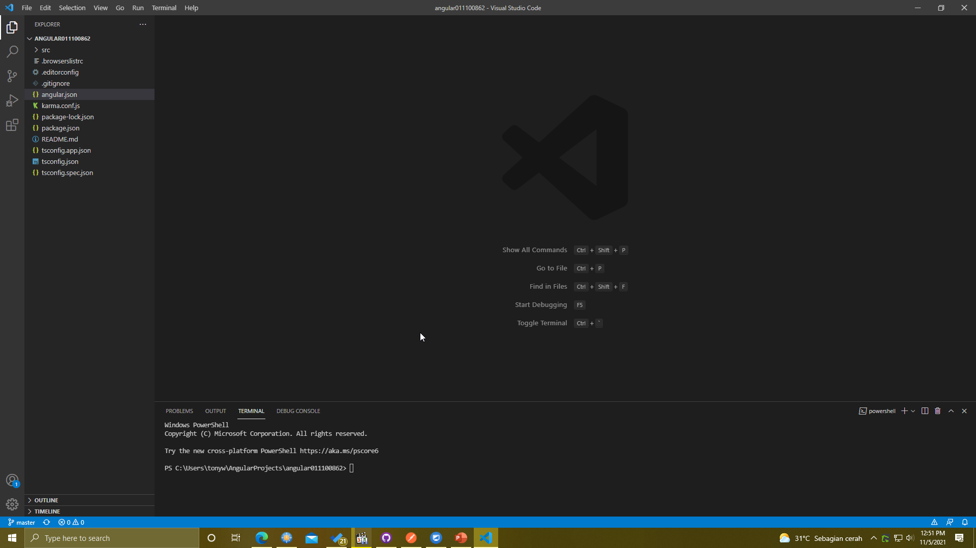
Tambahkan PWA ke dalam project angular
Buka project anda dan siapkan Terminal-nya

Slide 8
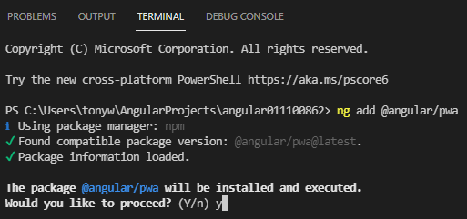
Ketik “ng add @angular/pwa” atau “ng add @angular/pwa@latest” di dalam project
Ketik “y” Ketika dikonfirmasi
NPM akan menyiapkan beberapa icon, manifest dan file service worker

Slide 9
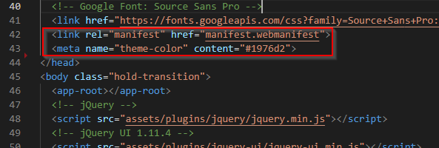
Perhatikan file “src/index.html” setelah anda memasang (install) @angular/pwa
Angular menambahkan 2 baris berikut seperti pada gambar

Slide 10
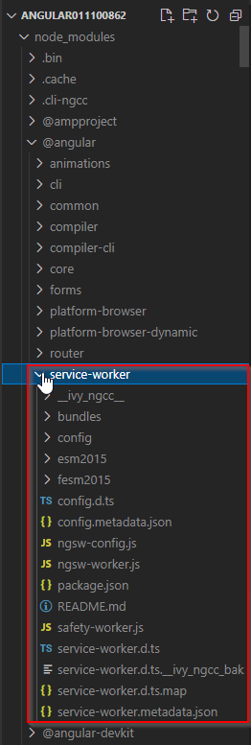
Juga ada library @angular/service-worker

Slide 11
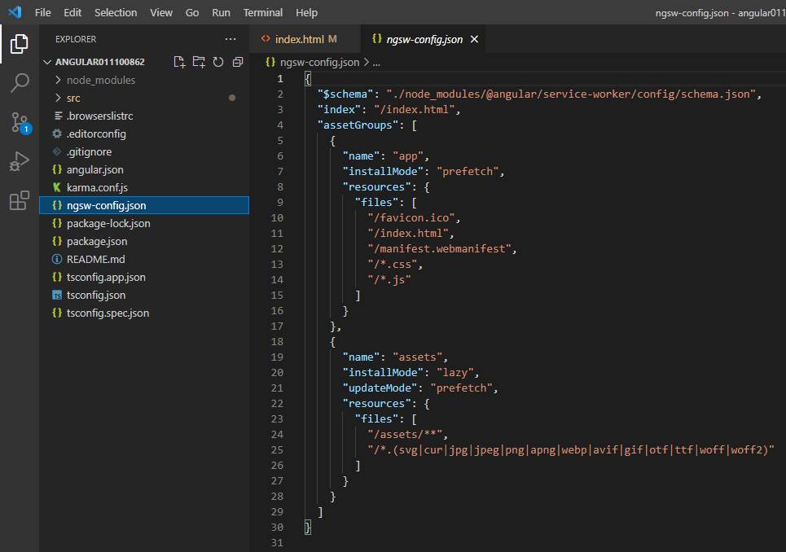
Selain itu, Angular juga membuatkan file “src/ngsw-config.json”

Slide 12
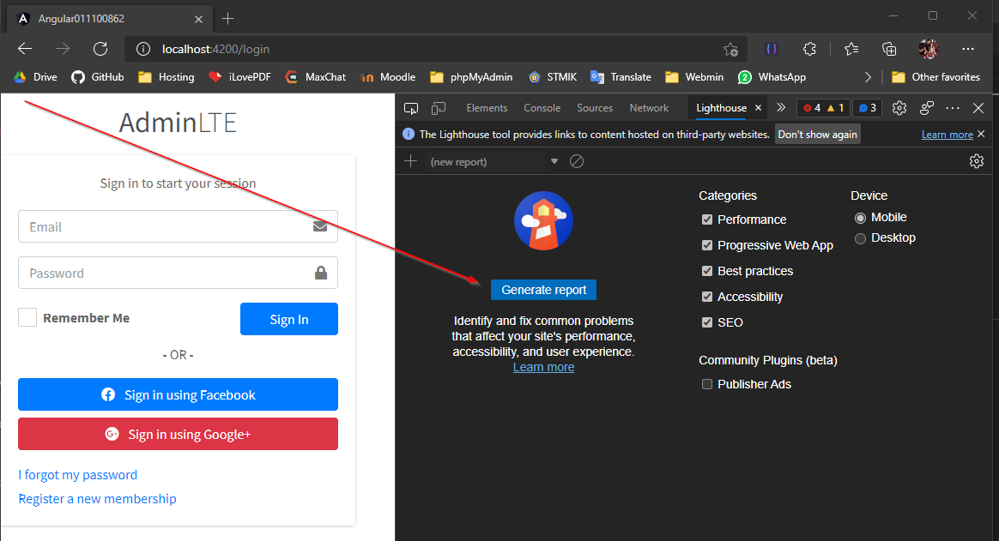
Tampilkan hasilnya pada browser
Aktifkan “Developer Tools”
Klik menu “Lighthouse”
Klik tombol “Generate Report”

Slide 13
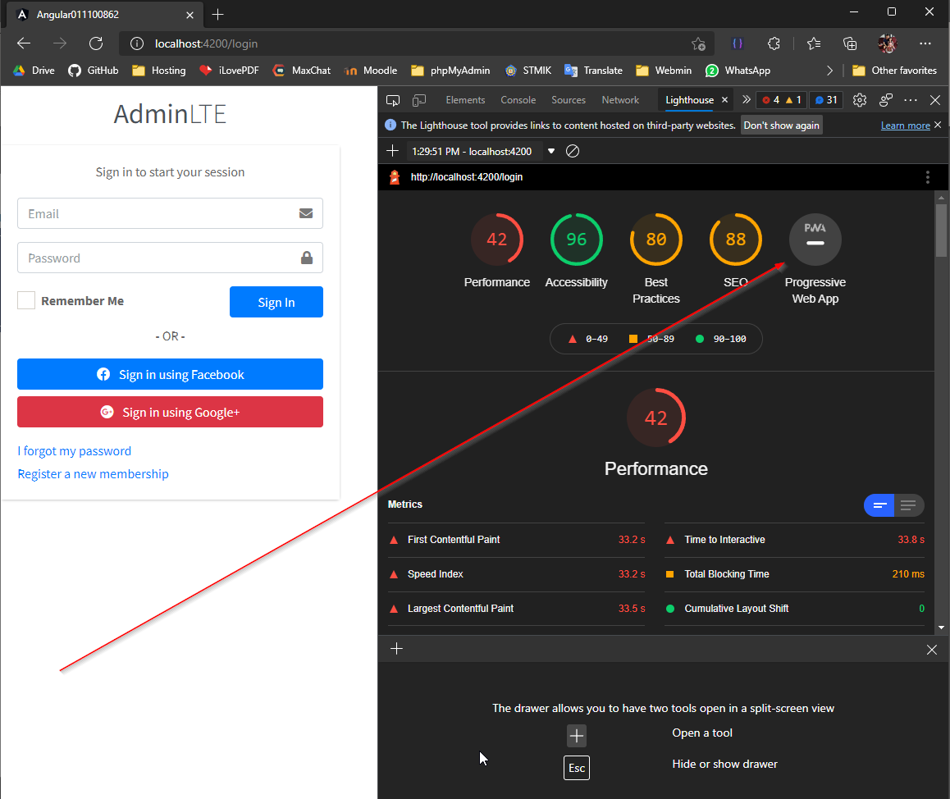
Akan tampil hasil “diagnosa” mengenai aplikasi web yang kita buat
Klik “Progressive Web App”

Slide 14
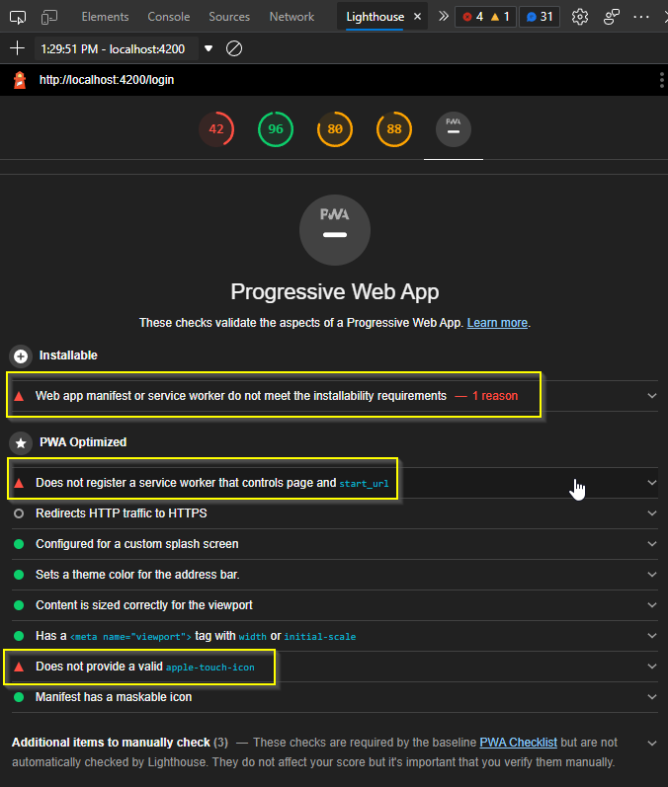
Ada 3 hal yang perlu kita perbaiki supaya menjadi PWA yang baik

Slide 15
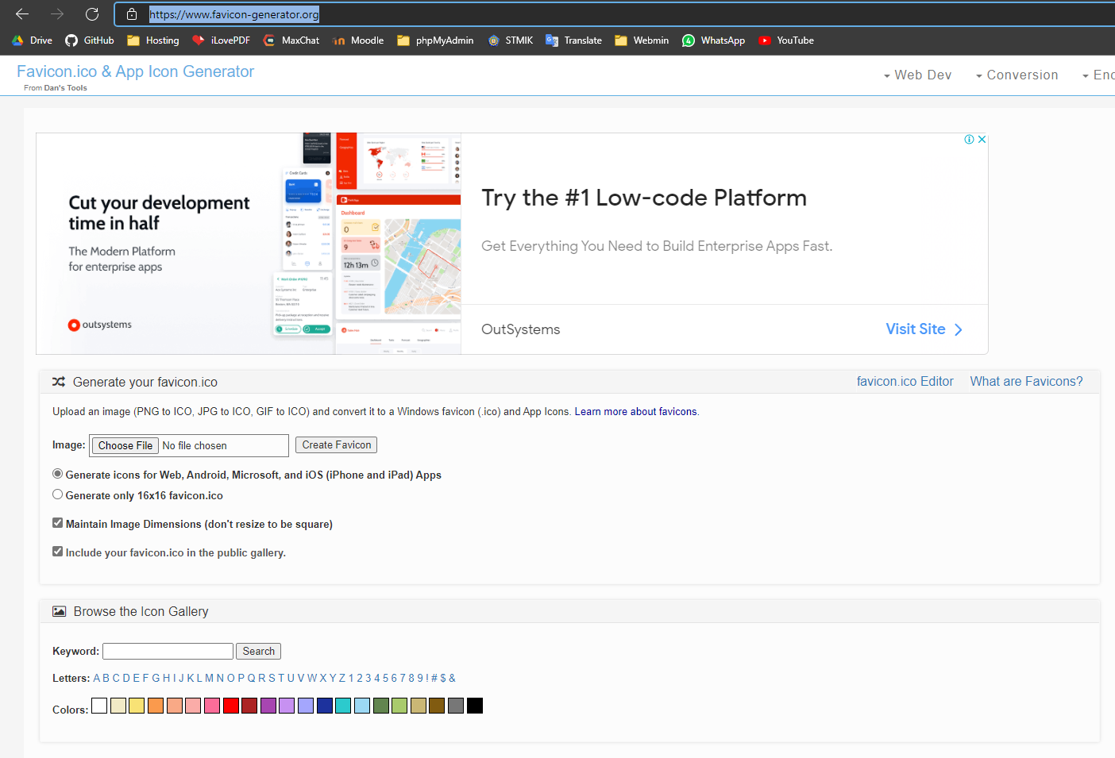
Buka situs https://www.favicon-generator.org/
Upload file gambar “src/assets/icons/icon-512x512.png”
Klik “Create Favicon”

Slide 16
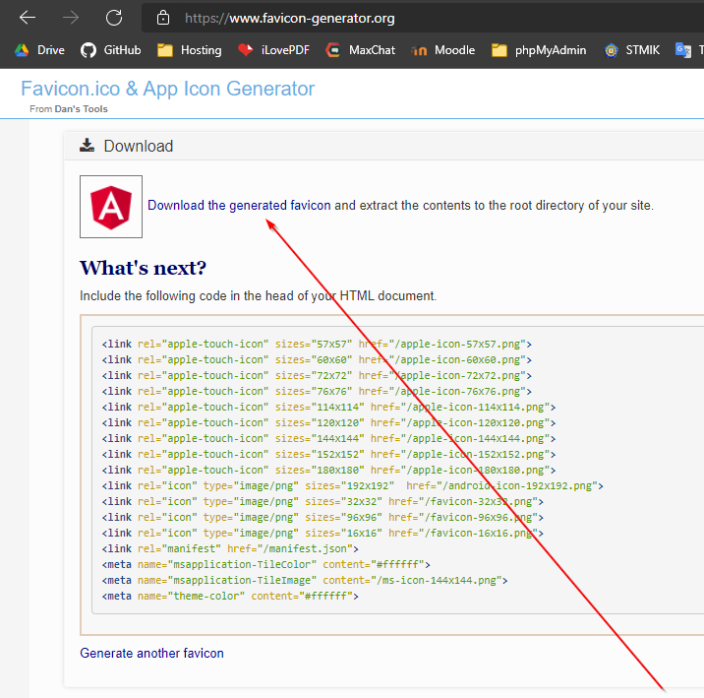
Aplikasi web ini akan menghasilkan sekumpulan icon-icon yang diperlukan untuk aplikasi PWA
Unduh file tersebut (dalam *.zip)

Slide 17
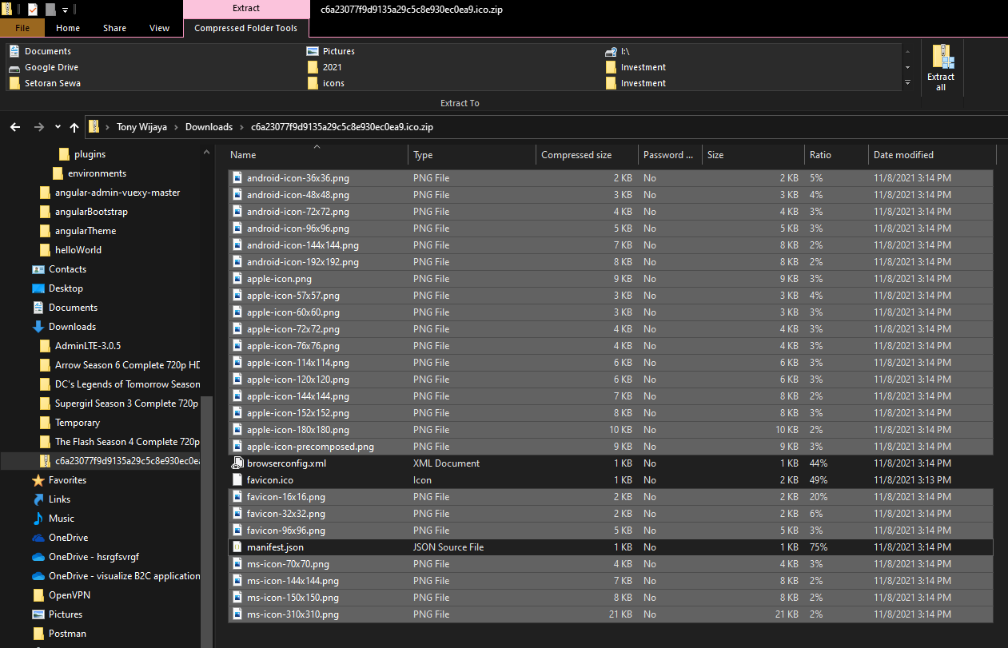
Hanya pilih file-file dengan extension *.png saja

Slide 18
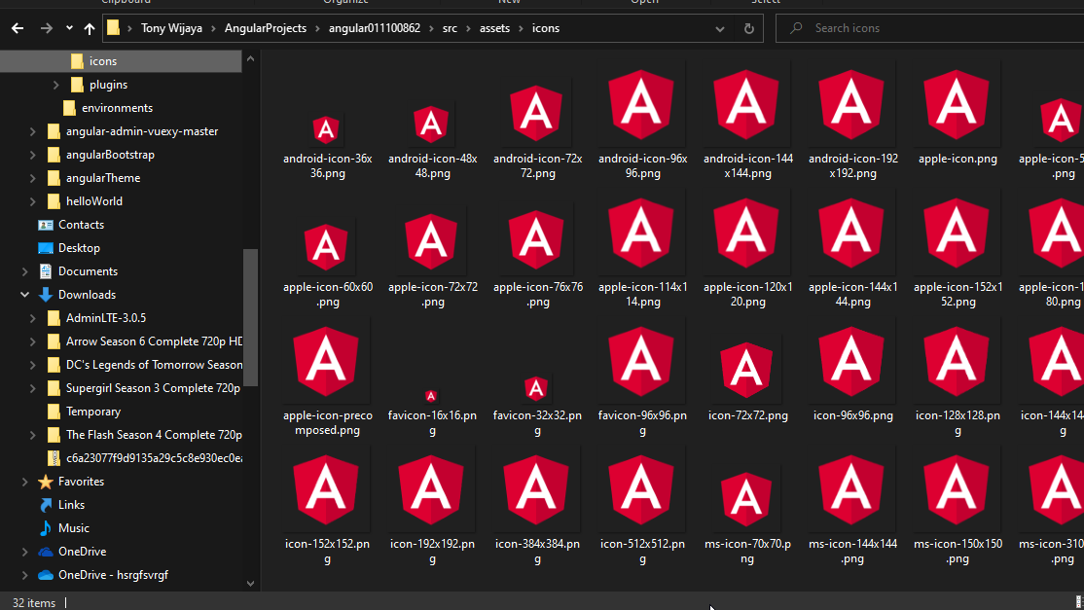
Extract / copy ke folder “src/assets/icons”

Slide 19
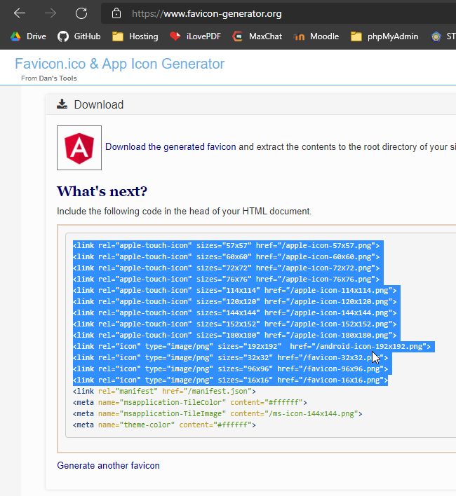
Copy HTML dari halaman web tadi
Hanya copy yang berhubungan dengan gambar saja

Slide 20
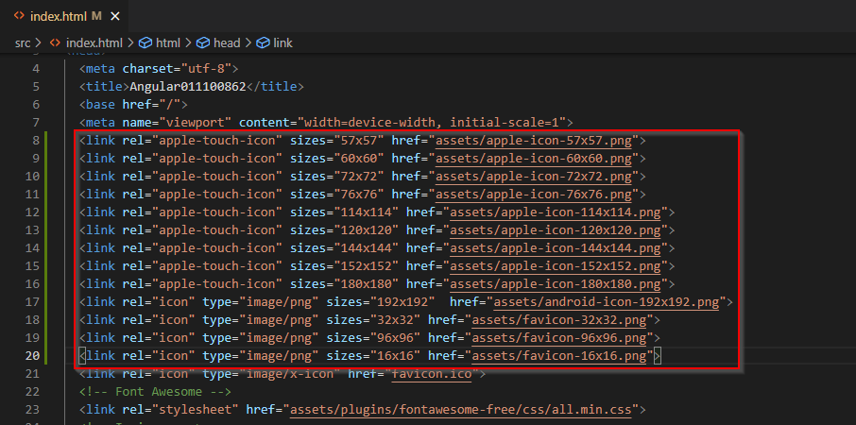
Copy ke “src/index.html” seperti pada gambar di samping
Jangan lupa tambahkan “assets” di depan “href”

Slide 21
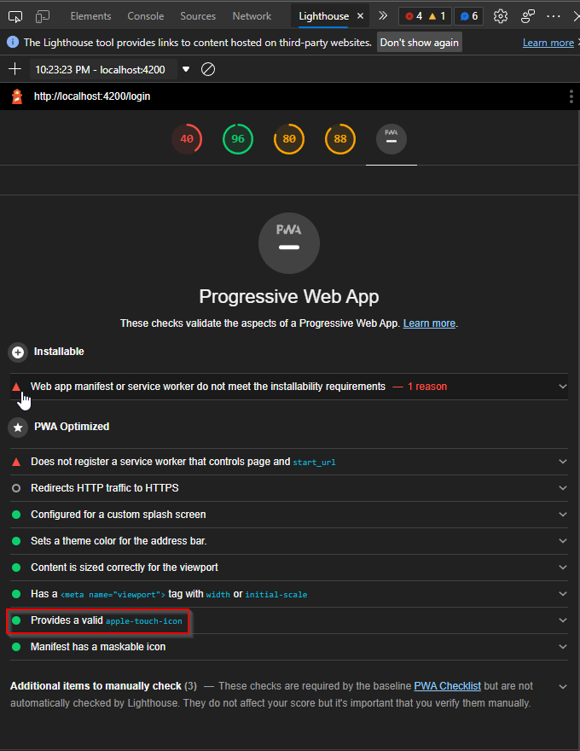
Jalankan “npm start”
Klik “clear” pada Lighthouse
Klik kembali tombol “Generate Report”
Bisa dilihat bahwa masalah icon sudah terselesaikan

Slide 22
Service worker
Kita tidak dapat mengaktifkan service worker dengan “npm start” atau “ng serve”
Kita gunakan “serve”
Install dengan cara seperti gambar berikut

Slide 23
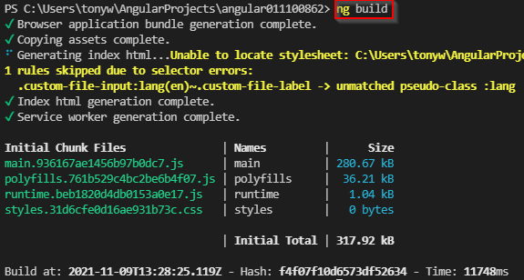
Sebelum memulai http-server, anda harus mengkompilasi project anda terlebih dahulu
Lakukan “ng build”

Slide 24
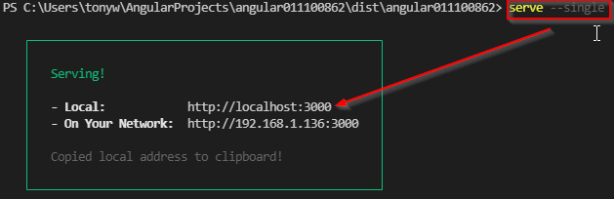
Masuk ke folder “dist/{project anda}
Jalankan “serve --single” pada project anda
Kemudian Ctrl + klik pada link seperti pada gambar

Slide 25
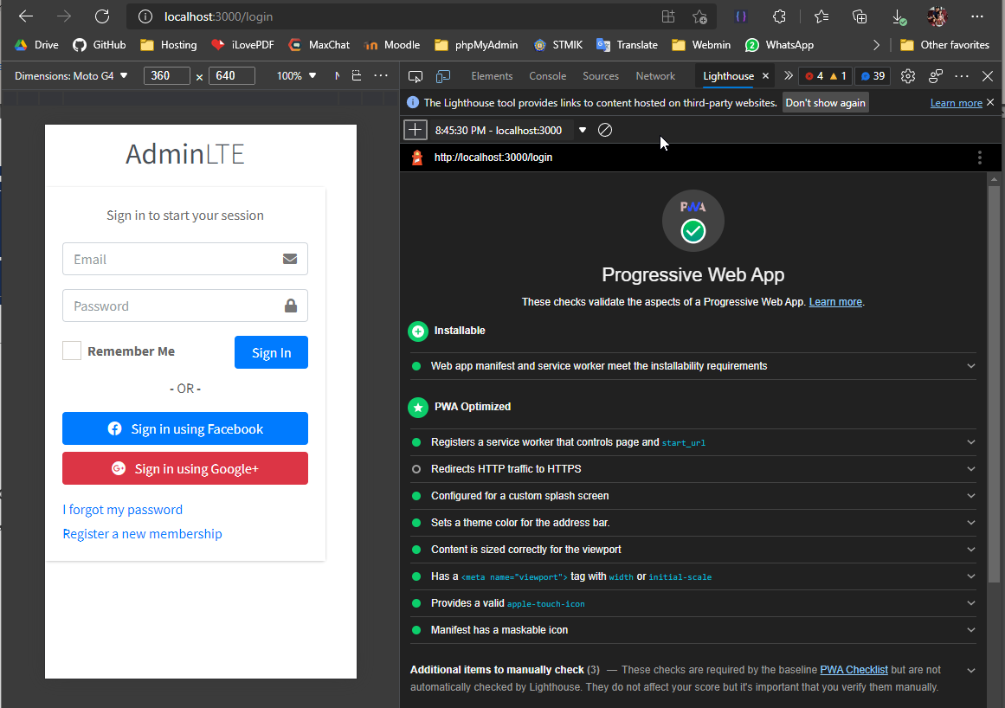
Jalankan kembali Lighthouse
Klik “Generate Report”
Anda akan memperoleh hasil sempurna pada PWA

Slide 26
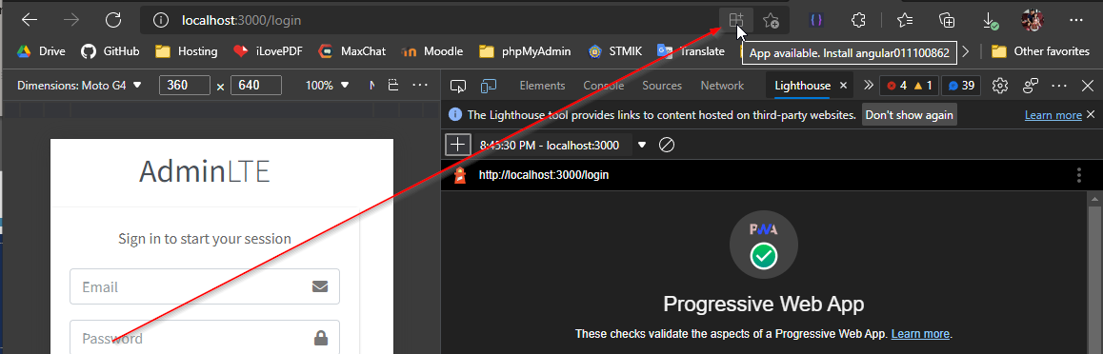
Aplikasi juga sudah bisa di-install, baik di :
Desktop (Windows, MacOS & Linux)
Mobile (Android & iOS)

Slide 27
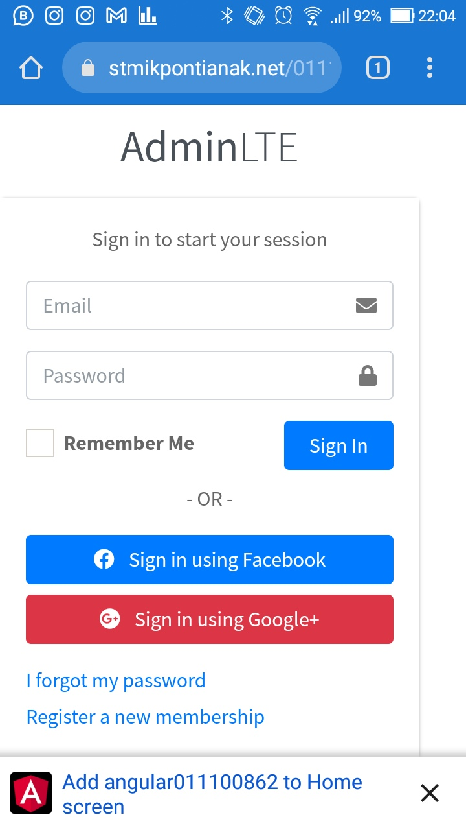
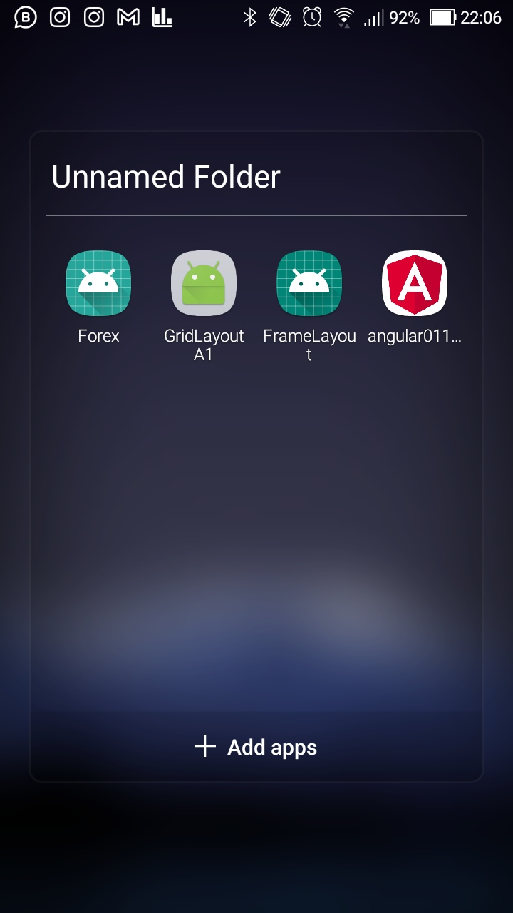
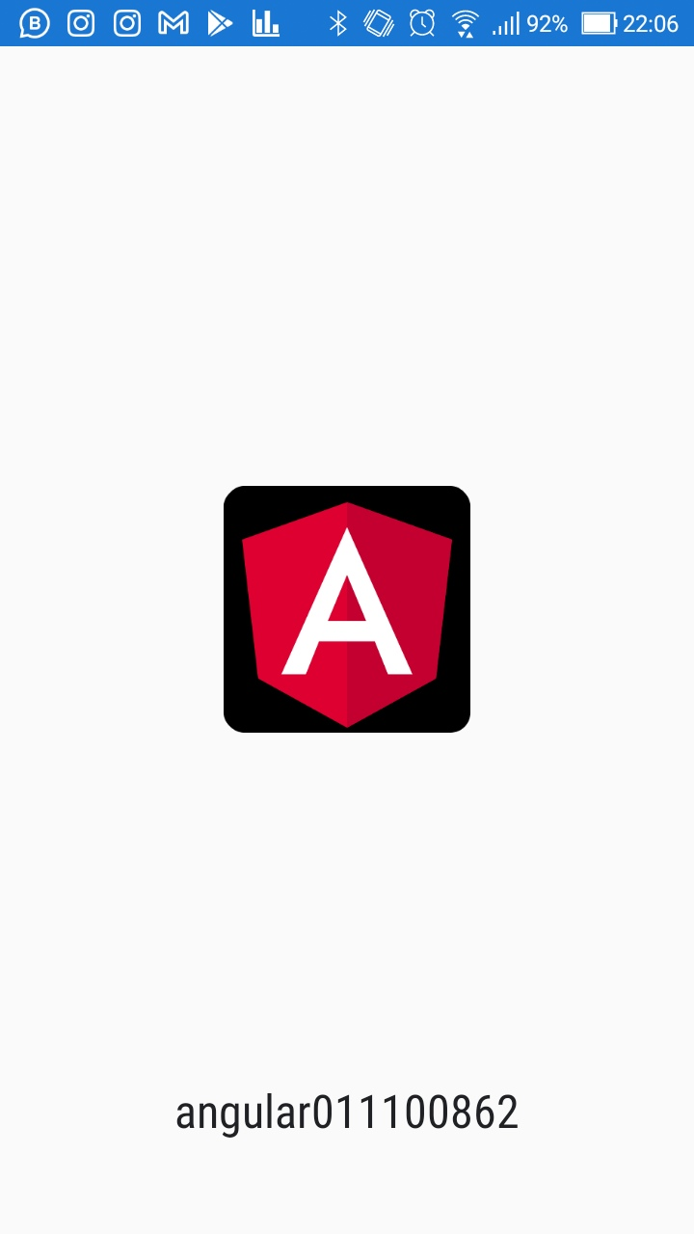
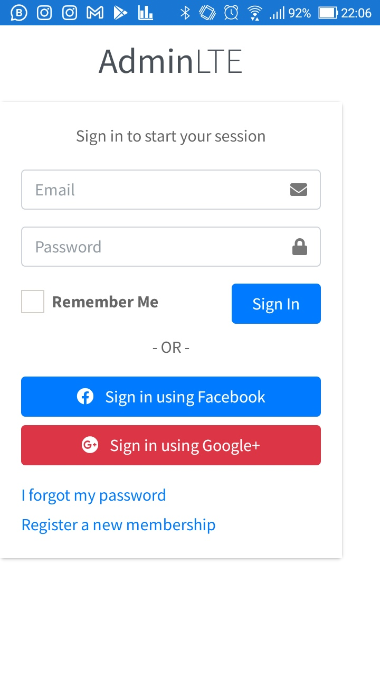
Anda dapat menguji tampilan di mobile dengan mengakses langsung ke https://stmikpontianak.net/011100862/angular011100862

Slide 28

Jangan lupa backup ke GitHub
Thank you

